Slide 1



Análise de arquiteturas de microsserviços empregados a jogos MMORPG voltada à otimização do uso de recursos computacionais
Orientado:
Marlon Henry Schweigert
Orientador:
Charles Christian Miers

Slide 2
OBJETIVO
Analisar o consumo de recursos das arquiteturas de microsserviços Rudy, Salz e Willson para jogos MMORPG

Slide 3
OBJETIVOS ESPECÍFICOS
Identificar os protocolos utilizados nessas arquiteturas
Identificar os microsserviços dessas arquiteturas
Identificar e avaliar ferramentas de análise de métricas para armazenar valores dos testes
Analisar o comportamento das arquiteturas aplicadas

Slide 4
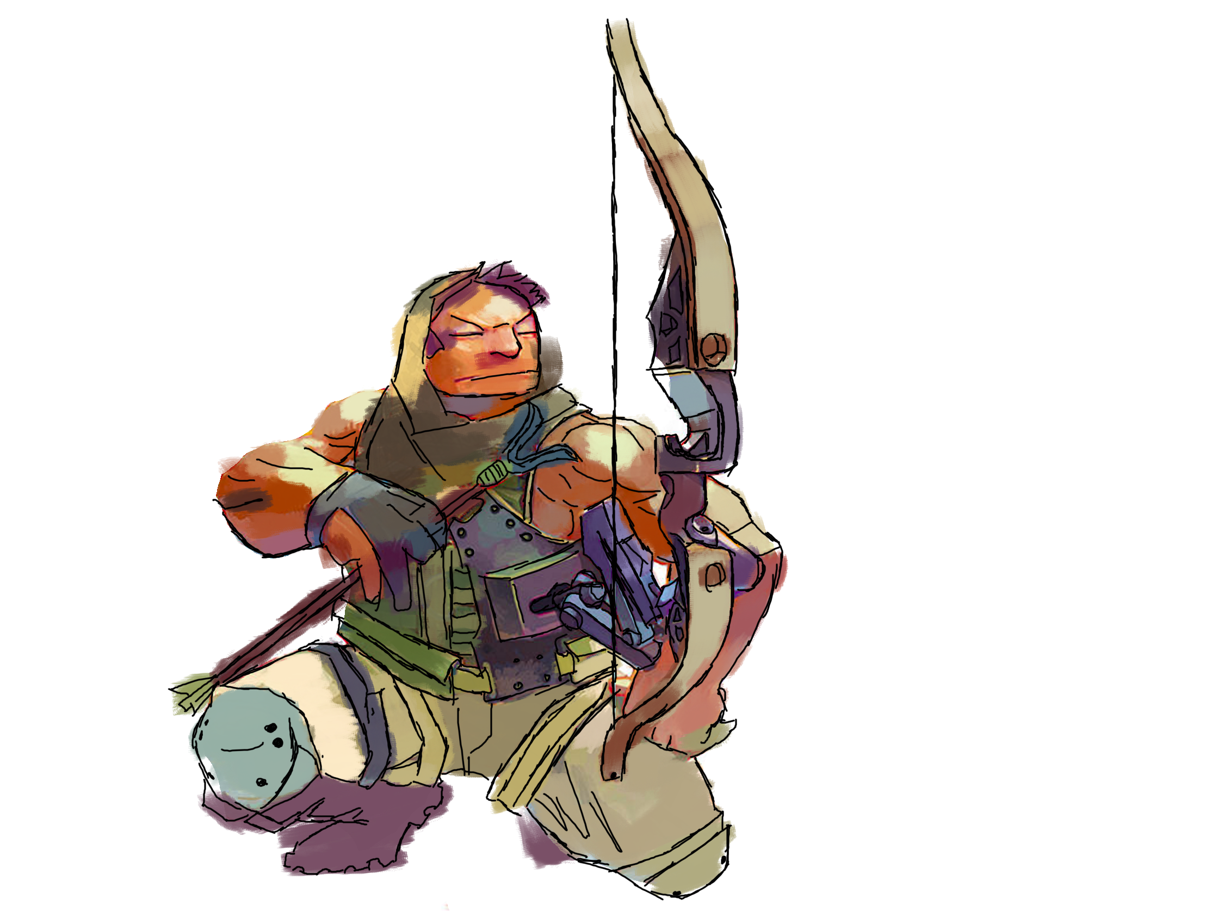
ROTEIRO
Contexto
Plano de Testes
Resultados
Considerações

Slide 5
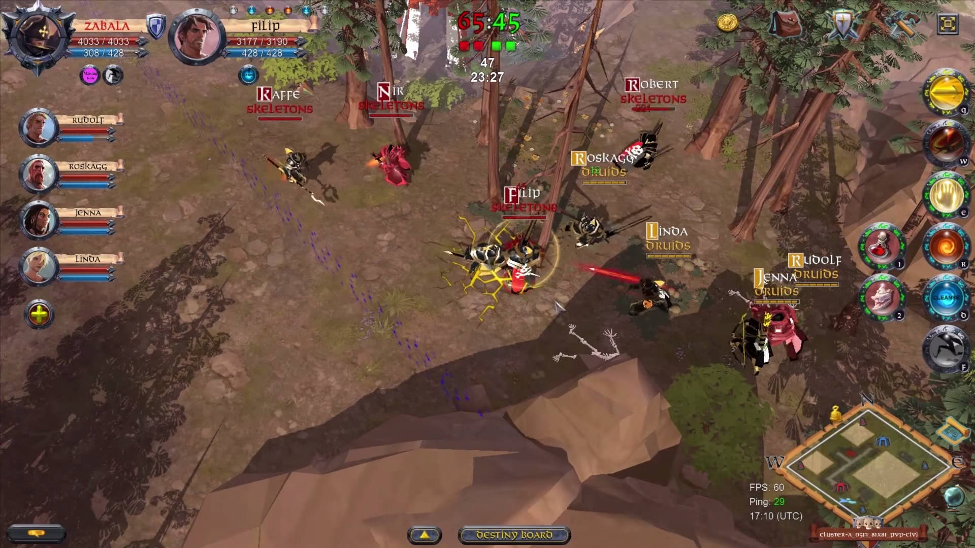
CONTEXTO
Exemplo de Cliente MMORPG (Sandbox-Interactive Albion)

Slide 6

CONTEXTO
Arquiteturas encontradas:
Rudy
Salz
Willson

Slide 7
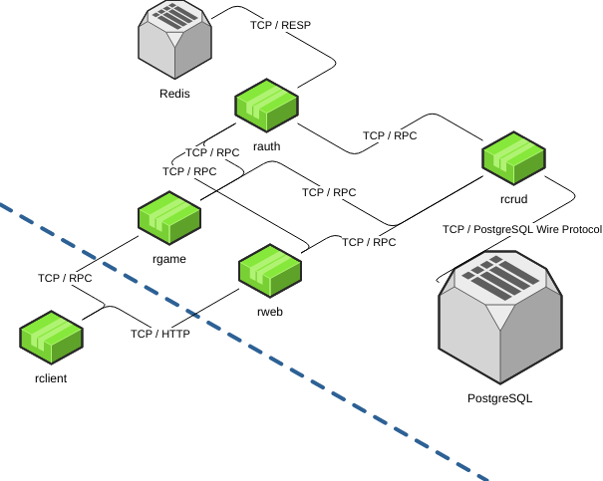

CONTEXTO
Arquitetura Rudy

Slide 8
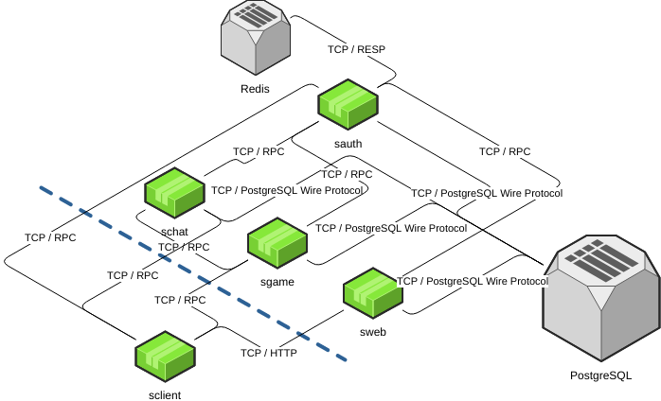
CONTEXTO
Arquitetura Salz

Slide 9
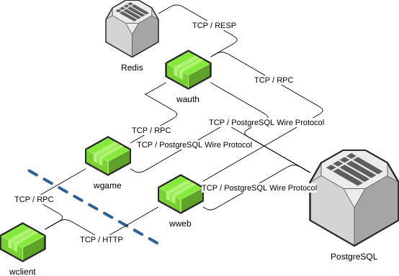
CONTEXTO
Arquitetura Willson

Slide 10
PLANO DE TESTES
Cenário
Cenário
  Cliente e serviço separados
  Dados armazenados no serviço

Slide 11
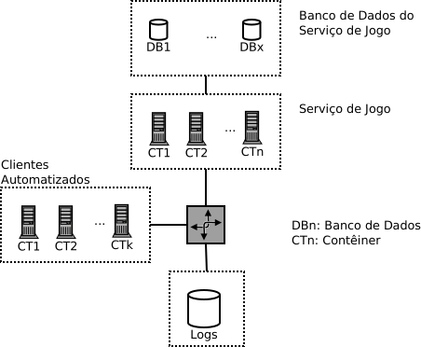
PLANO DE TESTES
Cenário

Slide 12
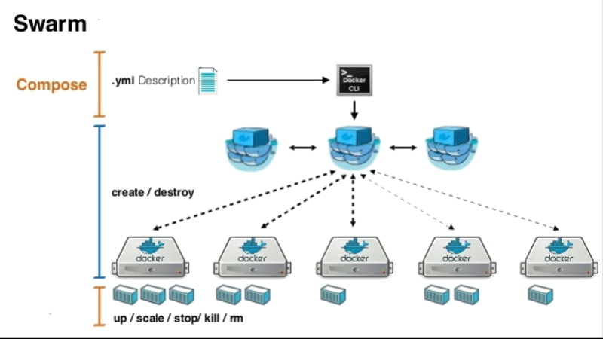
PLANO DE TESTES
Cenário
Ambiente Físico:
  Clientes
    Docker Swarm
    9 Máquinas reais
Ambiente Físico:
  Clientes
    Docker Swarm
    9 Máquinas reais
Ambiente Virtual:
  Serviço de Jogo
    Docker Compose
    1 Máquina Virtual
  Banco de Dados
    Docker Compose
    1 Máquina Virtual
  Dados de Monitoramento
    Docker Compose
    1 Máquina Virtual

Slide 13
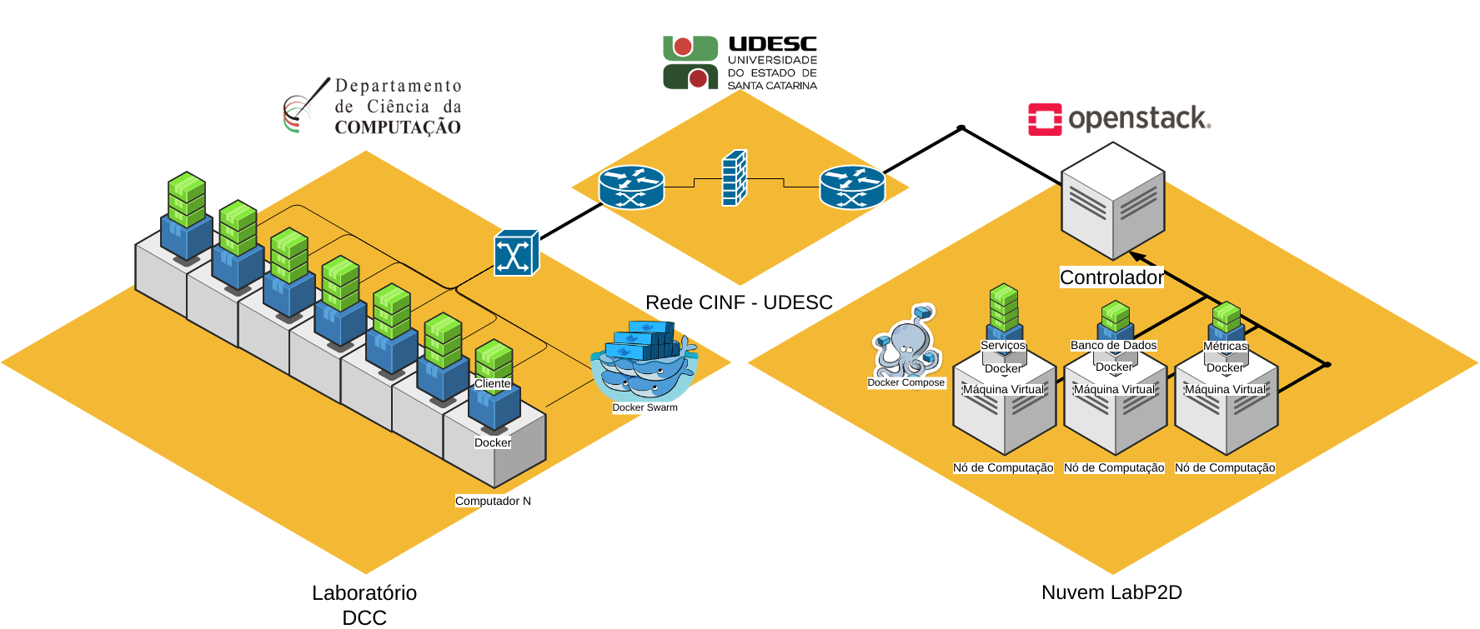

PLANO DE TESTES
Ambiente de experimentação

Slide 14
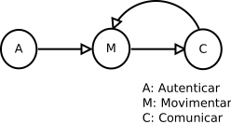
PLANO DE TESTES
Automatização de Clientes
Criar Conta
Criar Personagem
Autenticar
  Movimentar
  Comunicar

Slide 15
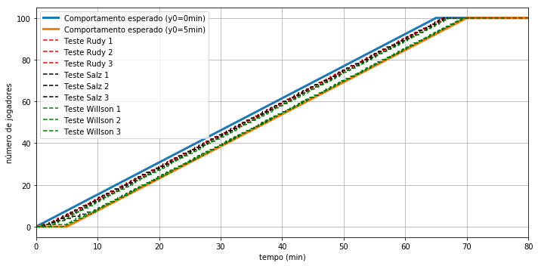
PLANO DE TESTES
Comportamento dos experimentos

Slide 16
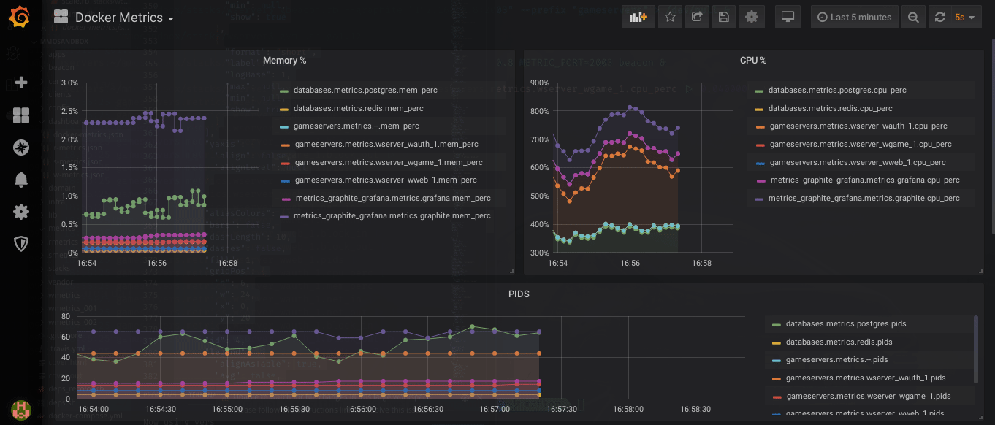
PLANO DE TESTES
Comportamento dos experimentos

Slide 17
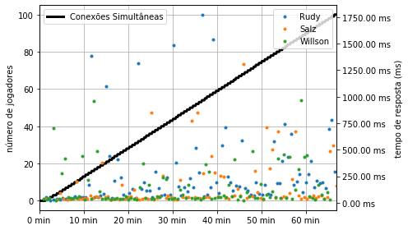
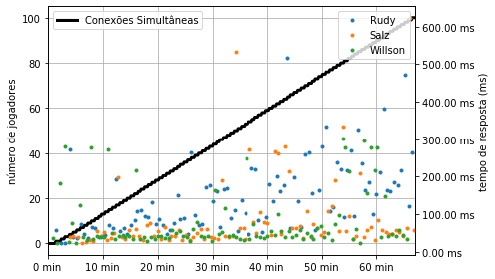
EXPERIMENTOS
Tempo de Resposta: Operações Web
Arquitetura | Média Criar Conta | Média Criar Personagem
Rudy | 263,09 ms | 135,42 ms
Salz | 152,53 ms | 82,48 ms
Willson | 135,98 ms | 73,66 ms
CRIAR CONTA
CRIAR PERSONAGEM

Slide 18
EXPERIMENTOS
Tempo de Resposta: Operação Sessão
MÉDIA
Arquitetura | Primeiro | Segundo | Terceiro | Quarto
Rudy | 18,6 ms | 45,4 ms | 86,92 ms | 113,24 ms
Salz | 20,88 ms | 52,38 ms | 70,88 ms | 57,04 ms
Willson | 15,68 ms | 40,48 ms | 55,04 ms | 55,48 ms
VARIÂNCIA
Arquitetura | Primeiro | Segundo | Terceiro | Quarto
Rudy | 205,92 | 477,60 | 2785,59 | 4801,06
Salz | 865,47 | 1138,57 | 4091,28 | 5192,71
Willson | 247,58 | 960,09 | 2307,08 | 3740,09

Slide 19
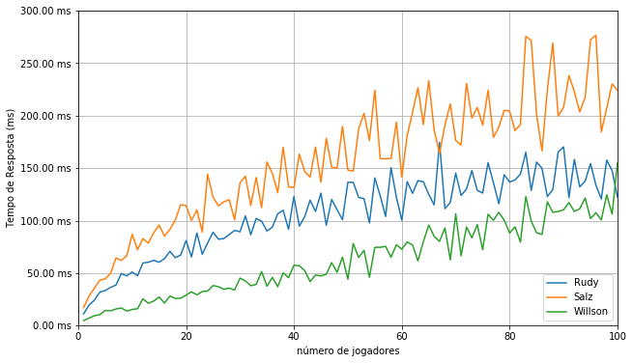
EXPERIMENTOS
Tempo de Resposta: Operações do Mundo
INSTANCIAR PERSONAGEM
Arquitetura | Primeiro | Segundo | Terceiro | Quarto
Rudy | 25,00 ms | 59,12 ms | 123,00 ms | 143,56 ms
Salz | 56,92 ms | 107,00 ms | 138,29 ms | 202,12 ms
Willson | 24,64 ms | 42,24 ms | 86,72 ms | 118,56 ms
MOVER PERSONAGEM

Slide 20
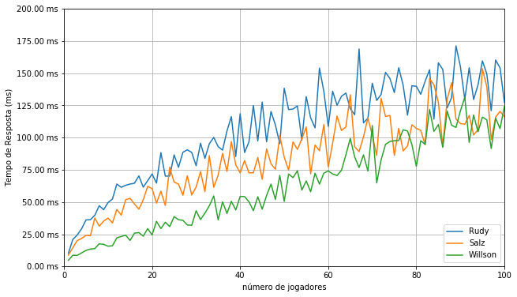
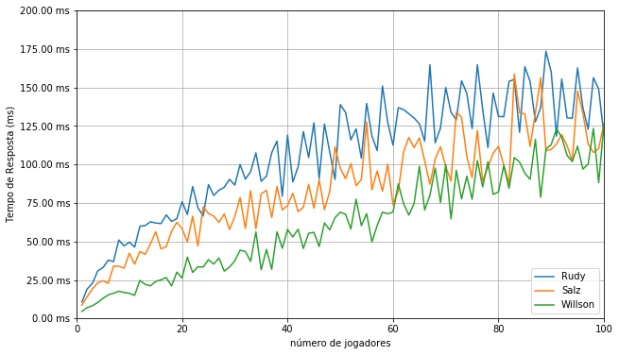
EXPERIMENTOS
Tempo de Resposta: Operações de Chat
ENVIAR MENSAGEM
RECEBER MENSAGEM

Slide 21
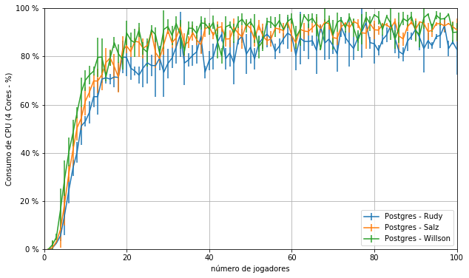
EXPERIMENTOS
Consumo de CPU – Banco de Dados
MÉDIA POR QUADRANTE (4 CORES)
Arquitetura | Primeiro | Segundo | Terceiro | Quarto
Rudy | 50,60 % | 80,66 % | 85,61 % | 86,94 %
Salz | 53,10 % | 88,04 % | 90,77 % | 92,07 %
Willson | 58,15 % | 89,86 % | 92,50 % | 93,48 %

Slide 22
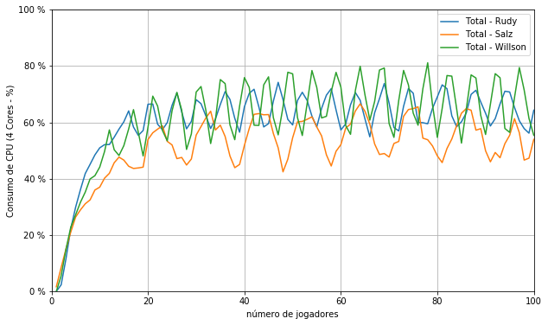
EXPERIMENTOS
Consumo de CPU – Microsserviços
MÉDIA POR JOGADOR

Slide 23
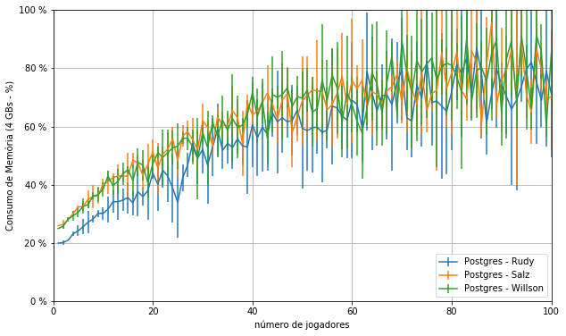
EXPERIMENTOS
Consumo de Memória – Banco de Dados
MÉDIA POR JOGADOR

Slide 24
EXPERIMENTOS
Consumo de Memória – Microsserviços
MÉDIA POR QUADRANTE (8GB)
Arquitetura | Primeiro | Segundo | Terceiro | Quarto
Rudy | 33 % | 41 % | 49 % | 53 %
Salz | 34 % | 41 % | 51 % | 60 %
Willson | 26 % | 31 % | 39 % | 47 %

Slide 25
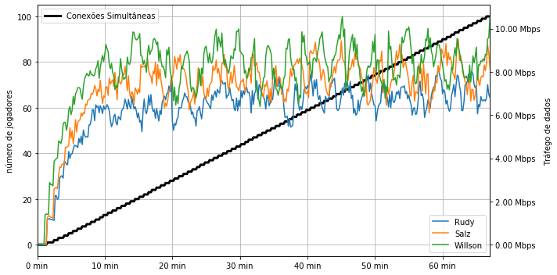
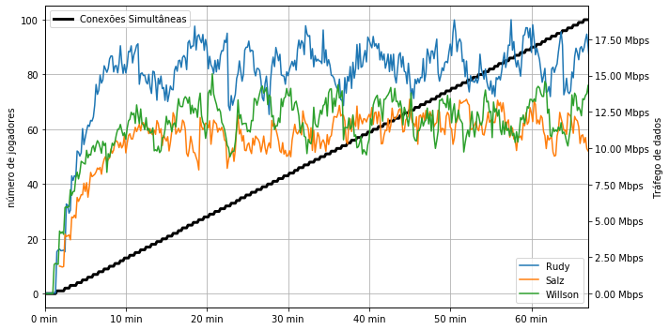
EXPERIMENTOS
Entrada de Rede
Banco de Dados
Microsserviços

Slide 26
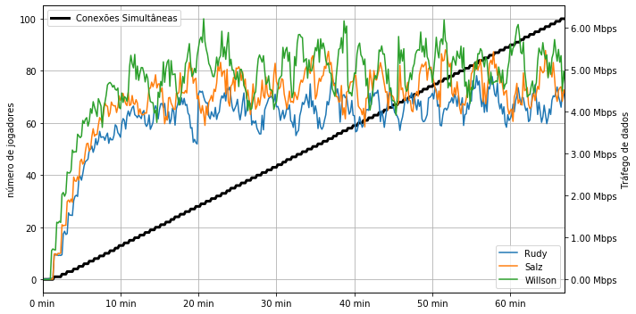
EXPERIMENTOS
Saída de Rede – Banco de Dados

Slide 27
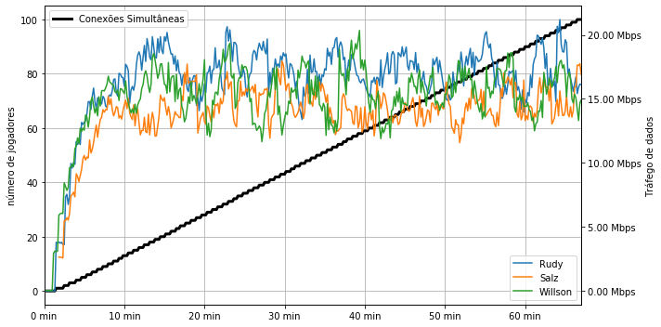
EXPERIMENTOS
Saída de Rede – Microsserviços

Slide 28
EXPERIMENTOS
Resultados Unificados
Critério |  | Rudy | Salz | Willson | Otimizado
Tempo De Resposta | Op. Web | Maior | Médio | Menor | Willson
 | Op. Sessão | Maior | Menor | Médio | Salz
 | Op. Mundo | Médio | Maior | Menor | Willson
 | Op. Chat | Maior | Médio | Menor | Willson
Consumo de CPU | Banco de Dados | Menor | Médio | Maior | Rudy
 | Microsserviços | Médio | Menor | Maior | Salz
Consumo de Memória | Banco de Dados | Menor | Médio | Maior | Rudy
 | Microsserviços | Médio | Maior | Menor | Willson
Entrada de Rede |  | Menor | Médio | Maior | Rudy
Saída de Rede | Banco de Dados | Menor | Médio | Maior | Rudy
 | Microsserviços | Maior | Médio | Menor | Willson

Slide 29
CONSIDERAÇÕES
OBSERVAÇÕES
Comportamentos validados
Gargalos encontrados
  Rcrud
  Separação de domínios conflitantes
  Armazenamento de dados
Consumo de CPU

Slide 30
CONSIDERAÇÕES
DIFICULDADES
Referências bibliográficas
Organização de código
Infraestrutura do ambiente

Slide 31
CONSIDERAÇÕES
TRABALHOS FUTUROS
Predição do uso de recursos
Análise do comportamento senoidal no consumo de CPU em serviços estressados dentro do ambiente Docker
Análise do impacto na troca dos bancos de dados
Analisar implantação e impacto do uso de JWT nos microsserviços
Otimização dos protocolos de comunicação
Análise dos dados capturados mas não analisados no atual trabalho
Publicação de artigos com os resultados deste trabalho

Slide 32
REFERÊNCIAS
CLARKE-WILLSON, S. Guild Wars Microservices and 24/7 Uptime. 2017.
HUANG, G.; YE, M.; CHENG, L. Modeling system performance in mmorpg. In: IEEE Global Telecommunications Conference Workshops, 2004. GlobeCom Workshops 2004. Northwestern University, USA: IEEE, 2004. v. 1, p. 512–518.
RUDDY, M. Inside Tibia, The Technical Infrastructure of an MMORPG. 2011.
SALZ, D. Albion Online - A Cross-Platform MMO (Unite Europe 2016, Amsterdam).
SUZNJEVIC, M.; MATIJASEVIC, M. Towards reinterpretation of interaction complexity for load prediction in cloud-based mmorpgs. In: 2012 IEEE International Workshop on Haptic Audio Visual Environments and Games (HAVE 2012) Proceedings. Munich, Germany: IEEE, 2012. v. 1, n. 13171916, p. 148–149. ISSN 978-1-4673-1567-8.
VILLAMIZAR, M. et al. Infrastructure cost comparison of running web applications in the cloud using aws lambda and monolithic and microservice architectures. In: 2016 16th IEEE/ACM International Symposium on Cluster, Cloud and Grid Computing (CCGrid). Cartagena, Colombia: IEEE, 2016. p. 179–182. ISSN 1863-2386.

Slide 33

DÚVIDAS?
marlon.schweigert@edu.udesc.br
marlon.schweigert@krakenlab.io

Slide 34

This work is under Creative Commons Attribution-ShareAlike 4.0 International License
https://creativecommons.org/licenses/by-sa/4.0/

